Slide 1
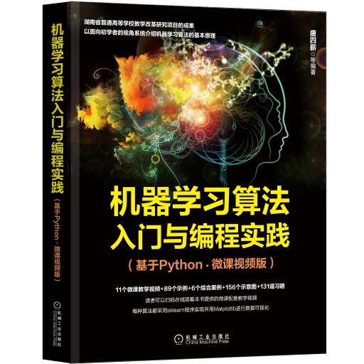
机器学习算法入门与编程实现——基于Python
唐四薪 编著
第1章 机器学习概述
某某某 主讲

Slide 2
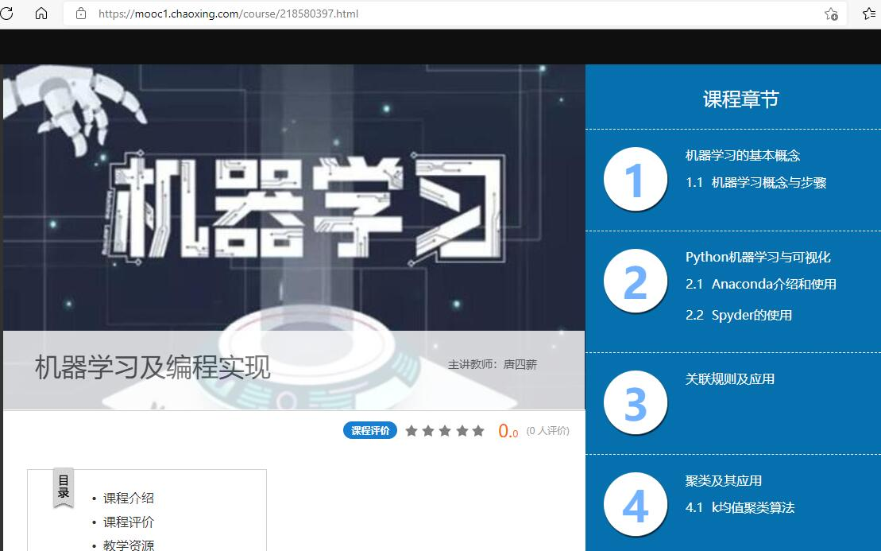
本书配套的超星课程网站

Slide 3

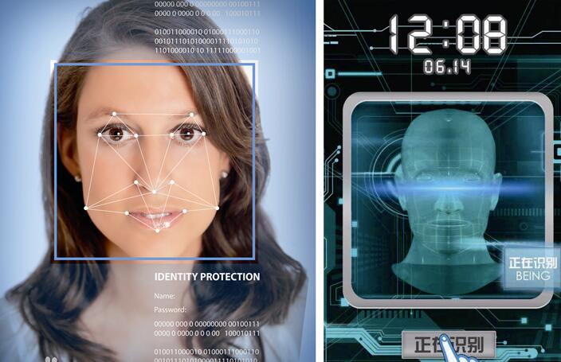
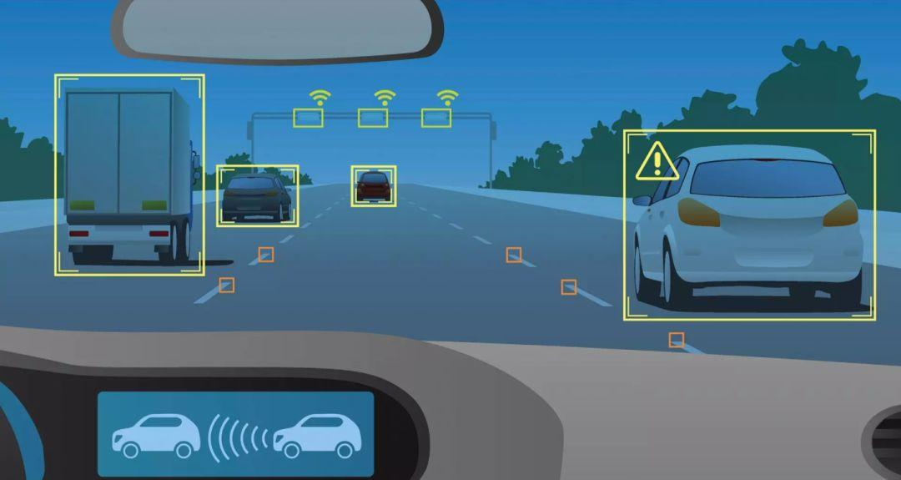
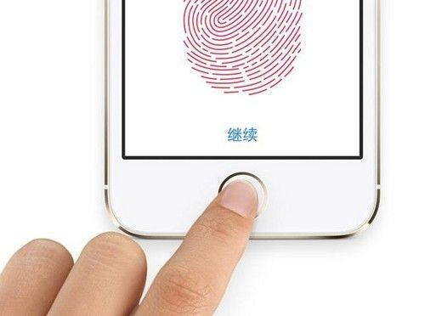
生活中的人工智能
人脸识别
语音识别
自动驾驶
指纹识别

Slide 4
1
机器学习的概念
主 要
内 容
2
机器学习的步骤
3
机器学习的预处理环节
4
机器学习的类型
5
机器学习的历史和应用

Slide 5
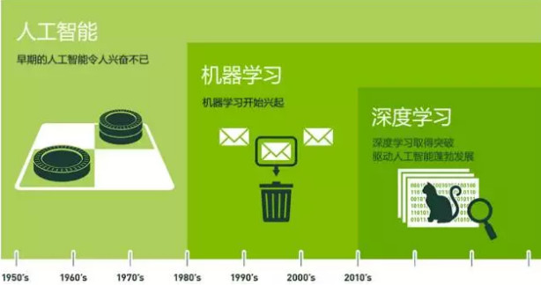
人工智能与机器学习、深度学习的关系
机器学习：
是目前实现人工智能的主流方法和技术。
机器学习——数据驱动的人工智能。

Slide 6
机器学习的基本概念
什么是机器学习
训练集和测试集
过拟合和泛化能力

Slide 7
1.1 机器学习的概念和方法
机器学习的思想
机器学习：从经验（实践）中学习
吃一堑，长一智
从大量事例中学习——吃十堑，长一智。
机器学习的定义：如果一个程序可以在任务T上，随着经验E的增加，效果P也随之增加，则称这个程序可以从经验中学习。

Slide 8
1.1 机器学习的概念和方法
从事例中学习——“事例”即“样本”
统计学：由样本的统计量估计总体的参数
机器学习：利用训练集进行建模和参数估计，利用测试集进行模型测试
总体
样本
训练集
测试集

Slide 9
1.1.1 机器学习的一般过程举例
问题：让机器自动识别一个物品是筷子or牙签。(注: 机器开始并没有筷子和牙签的任何知识)
第一步：收集一些筷子和牙签的样本。
第二步：特征选择，选择有区分度的特征
 | 长度 | 质量 | 材质 | 类别
1 | 25 | 8 | 竹 | 筷子
2 | 23 | 7 | 竹 | 筷子
3 | 20 | 4 | 木 | 筷子
4 | 6 | 0.1 | 竹 | 牙签
5 | 5 | 0.08 | 竹 | 牙签

Slide 10
机器学习的过程举例
第三步：训练模型。
训练（training）：从数据中学得模型的过程称为学习（learning）或训练（training），这个过程通过执行某个学习算法来完成。
训练过程中使用的数据称为训练数据（training data），其中每个样本称为一个训练样本（training sample），训练样本组成的集合称为训练集（training set）。
长度
C₁ 筷子
C₂牙签
ax+by+c=0
质量

Slide 11
机器学习的过程举例
第四步：预测新实例
学得模型后，使用其进行预测的过程称为测试（testing），被预测的样本称为测试集（testing sample）
泛化能力（generalization）：学得模型适用于新样本的能力。
模型：2x+3y-5=0
长度
质量

Slide 12
样本和参数估计
统计学中：样本是用来估计总体的参数
机器学习中：样本是用来训练模型和估计模型参数的。
对于参数估计来说：
总体的均值、方差
统计学
参数
机器学习
模型的参数，如ANN中节点的权重

Slide 13
机器学习的步骤总结
机器学习的步骤
收集相关样本
提取特征
将特征转换为数据（数据标准化）
训练模型
使用模型预测新实例

Slide 14
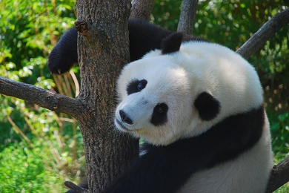
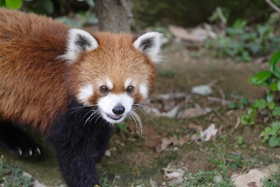
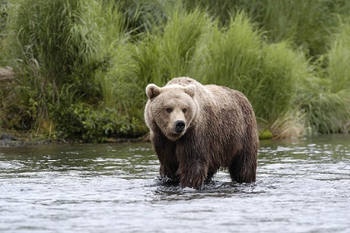
分类器的相关概念
二类分类问题：要机器来判断一张图像是大熊猫还是小熊猫
多类分类问题：区分一张图片是大熊猫、小熊猫还是棕熊
（a）大熊猫
（b）小熊猫
（c）棕熊
分类器是一个计算系统，它通过计算出一系列判别函数的值做出分类决策，实现对输入数据进行分类的目的。
判别函数是一个从输入特征映射到决策的函数，其结果可以直接用于做出分类决策。
分类问题中，分类器会把输入空间划分成多个决策区域，这些决策区域之间的边界称作决策面或决策边界。

Slide 15
1
机器学习的概念
主 要
内 容
2
机器学习的步骤
3
机器学习的预处理环节
4
机器学习的类型
5
机器学习的历史和应用

Slide 16
机器学习的步骤总结
机器学习的步骤总结
1）获取大量和任务相关的数据集来构建模型。
2）通过模型在数据集上的误差不断迭代使误差最小来训练模型，得到对数据集拟合合理的模型；
3）将训练好调整好的模型应用到真实的场景中。

Slide 17
样本及样本的划分
训练集、验证集，测试集
样本分为训练数据和测试数据。测试数据即为测试集，是需要应用模型进行预测的那部分数据，是机器学习所有工作的最终服务对象。为了防止训练出来的模型只对训练数据有效，一般将训练数据又分为训练集和验证集，训练集用来训练模型，而验证集一般只用来验证模型的有效性，不参与模型训练。

Slide 18
机器学习程序和传统程序的区别
图1-3 不使用机学习的传统程序
评估
满意
研究问题
撰写规则
发布程序
输入样本
验证集
不满意
分析错误

Slide 19
机器学习程序和传统程序的区别
图1-4 基机器学习的方法
训练集
验证集
评估
满意
发布程序 测试性能
研究问题
训练机器学习模型
不满意
测试集
分析错误

Slide 20
图1-5 机器学习方法能自动适应改变
更新数据
使用程序
数据
能够自动进行
满意
评估
训练机器学习算法

Slide 21
1.1.4 评估机器学习模型的效果
质量
C₁筷子
训练模型的最终目的是提高模型在总体（含新样本）上的预测准确率，而不是在已知样本上的预测准确率。
新样本
▲
C₂牙签
长度
图1-6 为适应特样本而修改分类线为曲线
泛化能力是评价机器学习模型优劣的最根本指标，然而，模型的训练通常以最小化训练误差为标准。对于固定数量的训练样本，随着训练的不断进行，训练误差会不断降低，甚至趋向于零。如果模型训练误差过小，就会使训练出来的模型基本上完全适应于训练样本。

Slide 22
质量
C₁筷子
▼
▲
▼
▼
▼
C₂牙签
长度
图1-7 两种分类线的预测准率对比

Slide 23
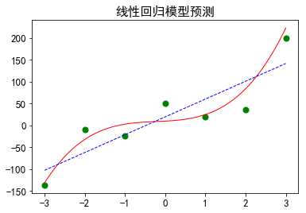
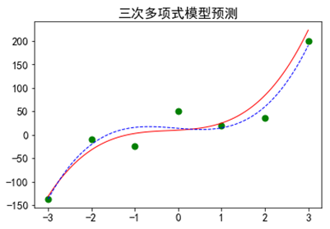
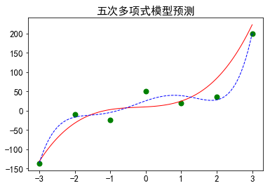
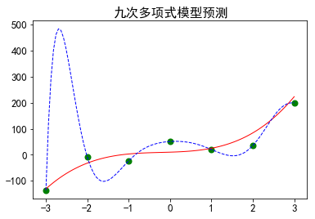
欠拟合、过拟合与泛化能力
欠拟合、过拟合示例
模型在训练样本上产生的误差叫训练误差（training error。在测试样本上产生的误差叫测试误差（test error）。
 | 线性回归模型 | 三次多项式模型 | 五次多项式模型 | 九次多项式模型
训练误差 | 2019 | 534 | 209 | 4
测试误差 | 578 | 247 | 1232 | 38492
和 | 2597 | 781 | 1441 | 38496
23

Slide 24
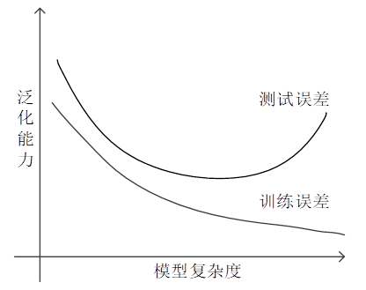
欠拟合、过拟合与泛化能力
泛化能力与模型复杂度
衡量模型好坏的是测试误差，它标志了模型对未知新实例的预测能力，因此一般追求的是测试误差最小的那个模型。模型对新实例的预测能力称为泛化能力，模型在新实例上的误差称为泛化误差。
能够求解问题的模型往往不只一个。一般来说，只有合适复杂程度的模型才能最好地反映出训练集中蕴含的规律，取得最好的泛化能力。
24

Slide 25
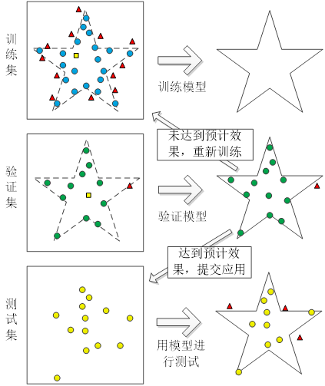
泛化能力评估方法
训练集、验证集、测试集
有监督机器学习是从已有的样本中学习规律，并用来预测未知样本。它是基于这样一个假设：已有样本和未知样本中蕴含了的相同规律。同样的，将已有的样本划分为训练集和验证集，也是基于这样的假设，即训练集蕴含的规律与验证集中蕴含的规律也是一致的，因此，可以用训练集来训练模型，用验证集来验证模型，达到希望的效果后，再用来预测测试集。
25

Slide 26
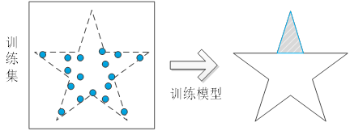
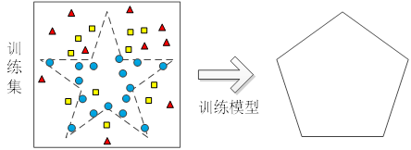
泛化能力评估方法
训练集、验证集的要求
首先，训练集的数据要尽可能充分且分布平衡，并符合一定的清洁度要求（即噪声不能过多）。不充分或者分布不平衡的样本集，可能不会训练出一个完整的模型。其次，验证集的样本也需要符合一定的平衡分布和清洁度要求，否则将无法验证出一个真实的模型。此外，训练模型和验证模型的样本不能相同。
26

Slide 27
泛化能力评估方法
保持法、K-折交叉验证
将训练数据划分为训练集和验证集的方法称为保持法（holdout method），一般保留已知样本的20%到30%作为验证集。
K-折交叉验证是将总样本集随机地划分为K个互不相交的子集。对于每个子集，将所有其它样本集作为训练集训练出模型，将该子集作为验证集，并记录验证集每一个样本的预测结果。每个子集都这样处理完后，所有样本都有一个预测值。然后与真实值进行比对，从而评估模型的效果。这个方法将每一个样本都用来进行了验证，其评估的准确性一般要高于保持法。
27

Slide 28
1
机器学习的概念
主 要
内 容
2
机器学习的步骤
3
机器学习的预处理环节
4
机器学习的类型
5
机器学习的历史和应用

Slide 29
机器学习的工作流程
数据获取
特征提取
数据 预处理
训练集
测试集
新样本
训练模型
测试模型
使用模型
数据 标准化
数据降维
反馈修正
数据准备阶段
数据准备阶段是机器学习任务中繁琐枯燥但又是很重要的一个阶段

Slide 30
1 数据预处理
为什么要进行数据预处理：
获取到的原始样本数据往往会存在有缺失值、重复值等问题，在使用之前必须进行数据预处理。
数据预处理没有标准的流程，但一般包括以下几个步骤：去除唯一属性、处理缺失值、属性编码、数据标准化、特征选择、主成分分析。

Slide 31
ID | 姓名 | 年龄 | 年收入 | 性别 | 学历 | 消费额
01 | 张三 | 36 | 5万 | 男 | 本科 | 4万1
02 | 李四 | 42 | 4万5 | 女 | 本科 | 4万
03 | 王涛 | 23 | 3万1 | 男 | 高中
04 | 赵波 | 61 | 7万 | 男 | 本科 | 2万
05 | 钱图 | 38 | 2万 | 女 | 大专 | 1万
1. 去除唯一属性
2. 处理缺失值
3. 数据定量化

Slide 32
数据预处理之后的样本：
年龄 | 年收入 | 性别 | 学历 | 消费额
36 | 50000 | 1 | 80 | 41000
42 | 45000 | 2 | 80 | 40000
23 | 31000 | 1 | 40 | 15000
61 | 70000 | 1 | 80 | 20000
38 | 20000 | 2 | 60 | 10000

Slide 33
1. 数据标准化
对于样本数据来说，首先需要消除特征属性之间不同量级的影响：
数量级的差异将导致数量级较大的属性占主导地位。
数量级的差异将导致迭代收敛速度减慢。
依赖于样本距离的算法对于数量级非常敏感。

Slide 34
1. 数据标准化
常用的数据标准化方法：
min-max标准化（归一化）：
新数据=（原数据-最小值）/（最大值-最小值）
z-score标准化（规范化）：
新数据=（原数据- 均值）/ 标准差

Slide 35
标准化和归一化的选择
标准化：样本数据的分布要求服从正态分布
归一化的缺点：对离群值（outlier）很敏感，因为离群点会影响max或min值；其次，当有新数据加入时，可能导致max和min值发生较大变化。
而在标准化方法中，新数据加入对标准差和均值的影响并不大。
归一化会改变数据的原始距离、分布，使得归一化后的数据分布呈现类圆形。优点是数据归一化后，最优解的寻找过程会变得更平缓，更容易正确地收敛到最优解。

Slide 36
1.2.3 数据标准化
数据标准化就是用来消除不同量级的影响，常用的数据标准化方法有min-max归一化和z-score标准化两种。
年龄 | 年收入 | 性别 | 学历 | 消费额
0.34 | 0.6 | 0 | 1 | 1
0.5 | 0.5 | 1 | 1 | 0.97
0 | 0.22 | 0 | 0 | 0.81
1 | 1 | 0 | 1 | 0.32
0.39 | 0 | 1 | 0.5 | 0
年龄 | 年收入 | 性别 | 学历 | 消费额
-0.33 | 0.40 | -0.82 | 0.75 | 0.97
0.16 | 0.11 | 1.22 | 0.75 | 0.89
-1.38 | -0.72 | -0.82 | -1.75 | 0.48
1.71 | 1.57 | -0.82 | 0.75 | 0.75
-0.16 | -1.36 | 1.22 | -1.75 | 1.58

Slide 37
1.2.4 数据的降维
“维度”就是指样本集中特征属性的个数，“降维”指的是降低特征矩阵中特征的数量。
x₂
x₂
x₁*
x₂*
x₁
x₁
x₁*

Slide 38
维度灾难会导致分类器出现过拟合。这是因为在样本容量固定时，随着特征数量的增加，单位空间内的样本数量会变少。
■
▲
■
▲
▲
▲
■
■
▲
■
■
▲
■
▲
■
▲
■
■
■
▲
0
区域1
5
区域2
10
区域3
15
区域4
20

Slide 39
20
■
■
■
■
15
■
■
▲
■
▲
10
▲
▲
■
■
▲
5
▲
▲
▲
■
▲
■
0
5
10
15
20
0

Slide 40
数据的降维方法
主成分分析（Principal Component Analysis，PCA）是最常用的一种降维方法。
矩阵的主成分就是其协方差矩阵对应的特征向量，按照对应的特征值大小进行排序，最大的特征值就是第一主成分，其次是第二主成分，以此类推。
Sklearn的decomposition模块中提供了PCA类，用来实现主成分分析。

Slide 41
2.5.6 调用机器学习模型
数据和特征决定了机器学习的上限，而模型和算法只是逼近这个上限而已。因此，数据比模型更重要。

Slide 42
1.3 机器学习的类型
聚类模型、分类模型、回归模型和标注模型
聚类（Clustering）模型用于将训练数据按照某种关系划分为多个簇，将关系相近的训练数据分在同一个簇中。
分类（Classification）是机器学习应用中最为广泛的任务，它用于将某个事物判定为属于预先设定的多个类别中的某一个。
回归（Regression）模型预测的不是属于哪一类，而是什么值，可以看作是将分类模型的类别数无限增加，即标签值不再只是几个离散的值了，而是连续的值。
标注（Tagging）模型用于处理有前后关联关系的序列问题。它的输入是一个观测序列，它的输出是一个标签序列。

Slide 43
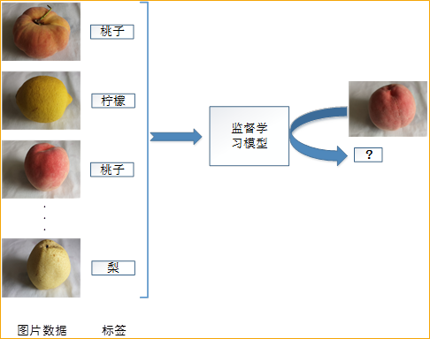
1.2 机器学习的类型
监督学习、无监督学习和半监督学习
监督学习处理的对象是所谓的有标签训练数据，它利用有标签的训练数据来学习一个模型，它的目标是用学到的模型给无标签的测试数据打上标签。
无监督学习的训练数据没有标签，它自动从训练数据中学习知识，建立模型。
半监督学习是监督学习和无监督学习相结合的一种学习方法。

Slide 44
1
机器学习的概念
主 要
内 容
2
机器学习的步骤
3
机器学习的预处理环节
4
机器学习的类型
5
机器学习的历史和应用

Slide 45
1.4.1 机器学习的发展历史
感知机模型
支持向量机
HMM
多层感知机
K-近邻
EM算法
BP神经网络
朴素贝叶斯
反向传播
决策树
深度神经网络
随机森林

Slide 46
1.4.2 机器学习的应用领域
语音识别 ——GMM-HMM模型、RNN循环神经网络
计算机视觉 ——深度学习模型
自然语言处理 ——强化学习方法、半监督学习方法等
大数据分析 ——基于机器学习对复杂多样的数据进行深层次的分析

Slide 47
机器学习的学习路线
线性回归
聚类
逻辑回归
分类
决策树
神经网络
朴素贝叶斯
深度学习
支持向量机

